Slide 1

Aggr 96 Ahmad Sohrabi, PhD

Slide 2
خبر وقایع اخیر: افریقا-آمریکا –خاورمیانه…
گزارشی تکان دهنده از یک و نیم میلیون نفر معلول ناشی از جنگ در سوریه
در گزارش سازمان بهداشت جهانی و نهاد بین‌المللی مربوط به معلولین آمده است که هر ماه جنگ و درگیری‌ها در سوریه ۳۰ هزار مجروح بر جای می‌گذارد و این جنگ تاکنون یک و نیم میلیون مجروح با معلولیت دائمی از میان ۳ میلیون شخصی که از آغاز جنگ در سوریه مجروح شده‌اند،‌ بر جای گذاشته است.
براساس این گزارش جامعه بین‌الملل باید حمایت خود را برای توانمند کردن این افراد و بازگرداندن آن‌ها به جامعه گسترش دهد.
گزارش مذکور تاکید دارد که ۸۶ هزار تن از این یک و نیم میلیون معلول جنگی مجبور به قطع عضو شده‌اند. درگیری‌ها در سوریه باعث شده است تا مناطق مسکونی در این کشور هدف قرار گرفته و آلودگی زیست محیطی به دلیل استفاده از مواد منفجره در تمام مناطق آن افزایش یابد. تعداد کسانی که به خدمات اجتماعی و بهداشتی نیاز دارند،‌ در حال افزایش است و مجروحان این جنگ به توجه خاصی محتاج‌اند.

Slide 3
از قدیم تا کنون
هابیل-قابیل، شاهان، کارگزاران...
Pinker
Inequality
نابرابری...
70% “world is an unkind place for my children”
80% more important that my child are kind to others than successful at school

Slide 4

غریزه زندگی/پرخاشگری
همدلی-عشق-دلسوزی:
نورون های آینه ای-خود را جای دیگران گذاشتن/همدلی
غریزه مادری اکسی توسین
مرگ/پرخاشگری/خشونت:
تستوسترون-سمپاتیک...

Slide 5

و مغز انسان حاصل چندین میلیون سال تکامل است

Slide 6
سیستم های هیجان
آرامش،ایمنی، پیوند
سائق، تهییج، حیات
متمرکز بر نخواستن/تعلق
ایمنی-مهربانی
آرام سازی
متمرکز بر منبع/مشوق
خواستن، حصول، پیشرفت، مصرف
فعالسازی
متمرکز بر تهدید
جستجوی حمایت/ایمنی
فعالسازی/بازداری
خشم، اضطراب، تنفر

Slide 7
پرخاشگری
واکنشی
بیشتر مربوط به مغز قدیم/کناری لیمبیک ولی تحت نفوذ مغز جدید/ مخ

Slide 8
فرایند پرخاشگری
در تمام پستانداران هست
پاسخ به تهدید
تهدید کم=> خشک شدن
تهدید زیاد ولی و نسبتا نزدیک=> گریز
تهدید زیاد ولی گریز غیر ممکن=> پرخاشگری

Slide 9
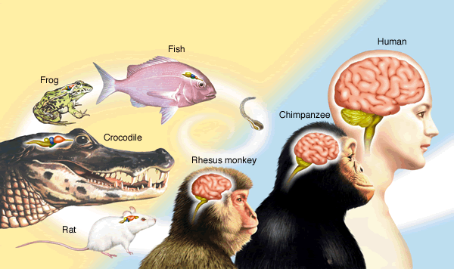
نکته ی تکاملی
داروین در «پیشینیان انسان»:
دو بار بقای اصلح ذکر شده در حالیکه 97 عشق-92 اخلاق-200 ذهن و مغز
کروپوتکین: یاری دو طرفه و نه جنگ در تنازع بقاء
به جای دنیایی پر از برنده ها و بازنده ها...
به قولی: برای نیاز همگان چیزهای کافی هست، البته نه برای طمع همگان

Slide 10
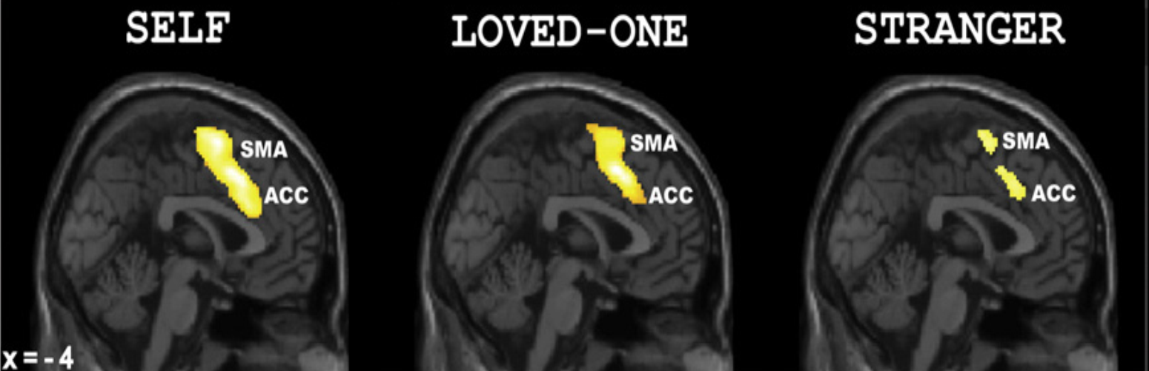
When imagining a loved-one in pain, brain activation is similar to when ourselves in pain, but not when imagining a stranger (Chang et al., 2010)

Slide 11
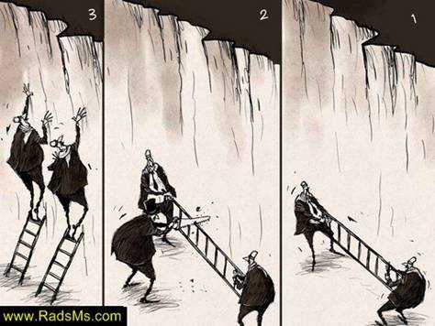
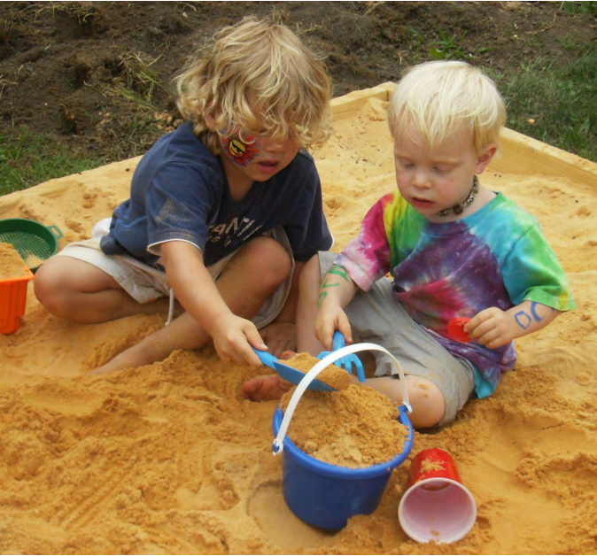
پیتر کروپوتکین: بهزیستی برای همه یک رؤیا نیست روابط وقتی محکم می شود که افراد با همدیگر کار و بازی کنند
بودیسم: «بی خود» شدن-وحدت-هم پیوندی

Slide 12

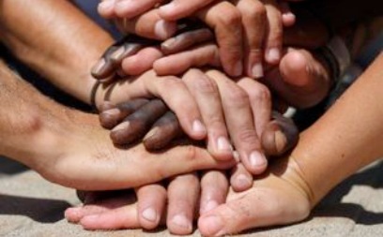
همراهی

Slide 13
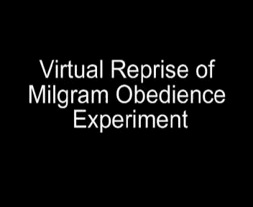
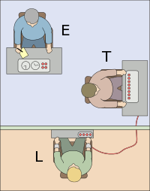
آزمایش میلگرام

Slide 14
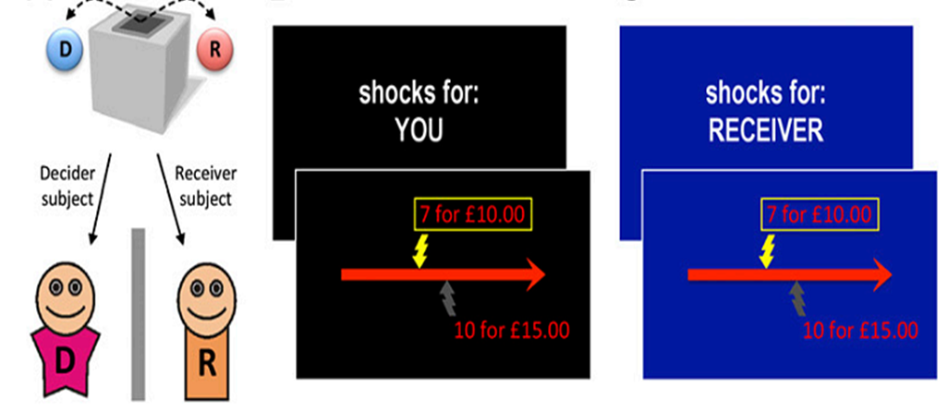
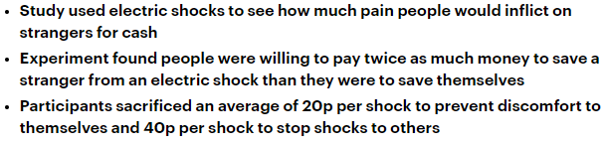
آزمایش جدیدتر

Slide 15
حضور ذهن به معنی آگاهی حاصل از توجه عمدی به تجربه ی گسترش یابنده ی لحظه به لحظه در لحظه کنونی بدون قضاوت تعریف می شود (کبات–زین، 1990، کبات-زین و دیگران، 2003).

Slide 16
واکنش به بی انصافی:
هرچند غیر منطقی است ولی برای همنوایی افراد ناهمکار مفید است (تکامل/بقاء یافته است؟)

Slide 17
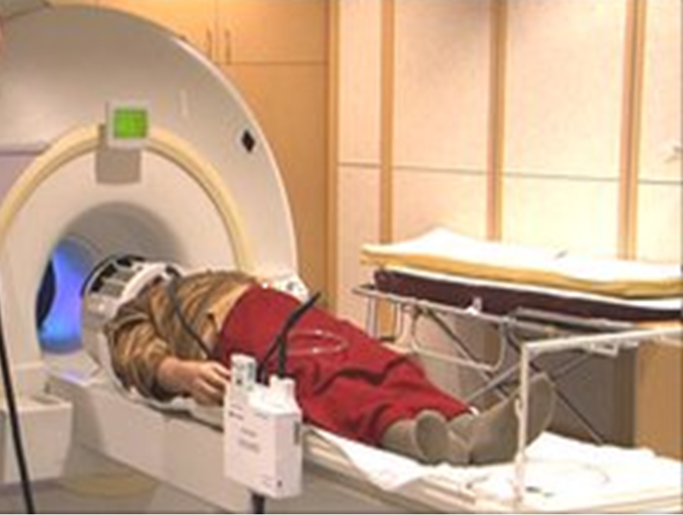
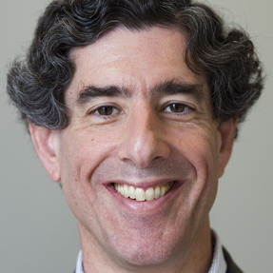
Meditation
fourteen meditators were doing breath meditation inside the MRI scanner (Hasenkamp et al., 2012)

Slide 18
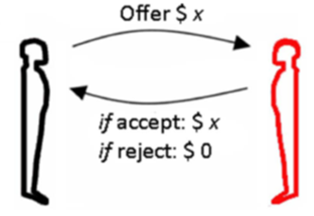
آزمایش انصاف: کسی 20000 دریافت کرده 18000 برای خودش، 2000 می دهد به شما
قبول می کنید یا رد؟
15000/5000 چطور

Slide 19
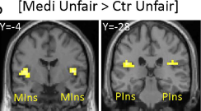
Insula is more activated by unfairness in meditator than non-meditators

Slide 20
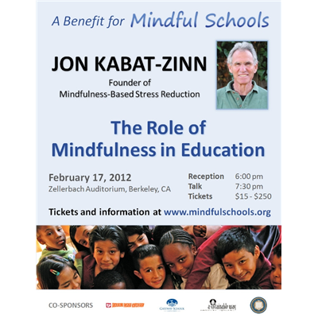
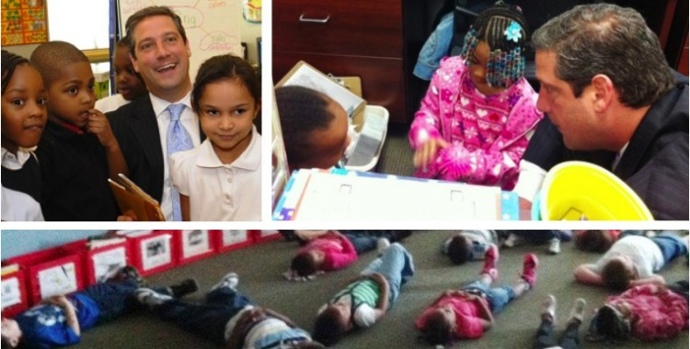
Mindful Education
Every baby can be seen as a little Buddha or Zen Master,
your own private mindfulness teacher…Jon Kabat-Zinn

Slide 21
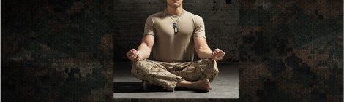
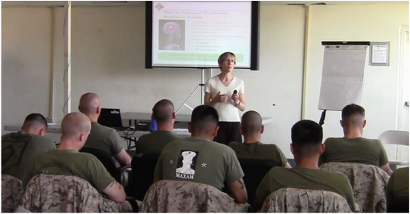
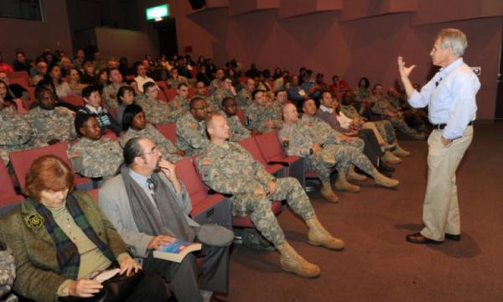
Mindfulness in Army

Slide 22
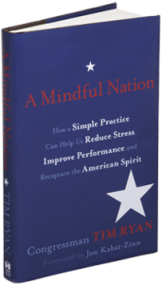
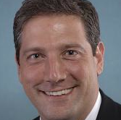
Mindful Nation: Congressman Tim Ryan

Slide 23
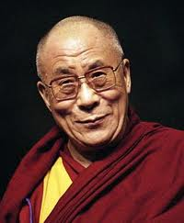
تعریف شفقت
حساسیت به رنج خود و دیگران با تعهد عمیق به تلاش برای تسکین آن
“…a sensitivity to the suffering of self and others , with a deep commitment to try to relieve it.”
The Dalai Lama (1995)

Slide 24
DL
“War and the large military establishments are the greatest sources of violence in the world. Whether their purpose is defensive or offensive, these powerful organizations exist solely to kill human beings …
I want to make it clear, however, that although I am deeply opposed to war, I am not advocating appeasement. It is often necessary to take a strong stand to counter unjust aggression.”

Slide 25
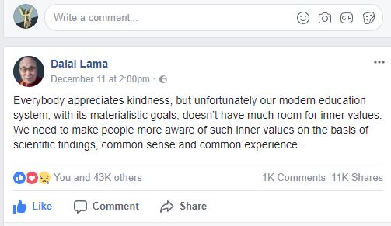

Slide 26
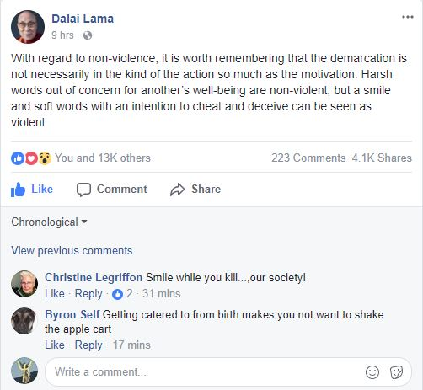

Slide 27
Conclusion
Being Mindful/Compassionate can help in many areas from schools to community and from military to government
So, reducing anger in the whole nation

